Slide 1

Логические основы информатики.
Основные понятия и типовые задачи формальной логики – 8 класс, базовый уровень
Жилин Сергей Анатольевич,
учитель информатики и ИКТ
ГБОУ “Школа №814”,
Москва, 2019.

Slide 2
Тип урока:
Урок отработки умений и рефлексии
---------------------------------------------------------
2. Цели урока:
содержательная: закрепить усвоенные знания, понятия, способы действия, алгоритмы решения.
деятельностная: понять причины своих затруднений, найти способы их устранения.

Slide 3
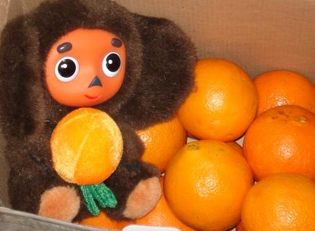
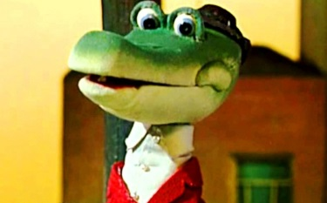
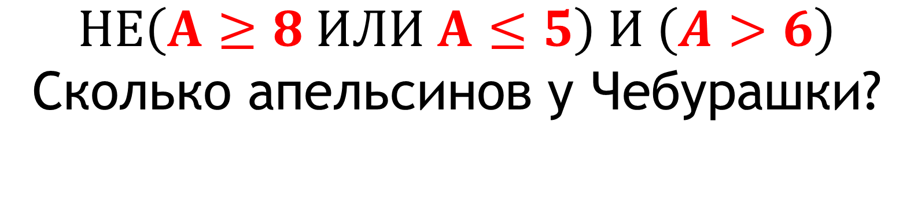
$$НЕ\left(A≥8 ИЛИ A≤5\right) И \left(A>6\right)$$
Сколько апельсинов у Чебурашки?
Это неверно, что у меня апельсинов не меньше, чем 8 или не больше, чем 5
У Чебурашки больше, чем 6 апельсинов

Slide 4
Только один из них говорит правду. Слова другого – это ложь. Сколько лет Чебурашке?
Мне больше, чем 10 лет
Чебурашке больше, чем 9 лет

Slide 5
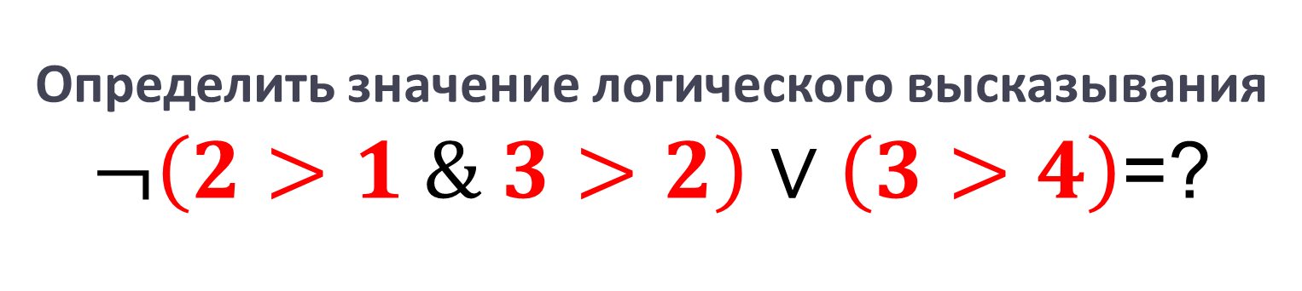
Определить значение логического высказывания
$¬\left(2>1 \& 3>2\right)∨\left(3>4\right)$=?

Slide 6

A & $\overline{B}$ V B & $\overline{C}$ Построить таблицу истинности для данного логического выражения.
A | B | C

Slide 7
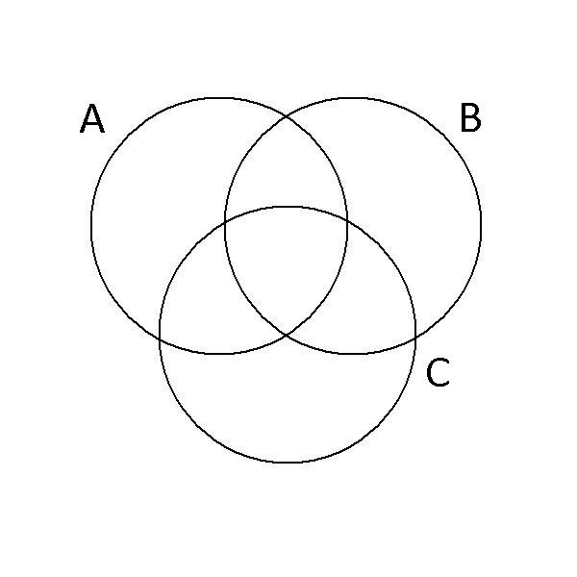
Нарисовать круги Эйлера для данного логического выражения.
Арбуз & Вишня & ¬Слива

Slide 8
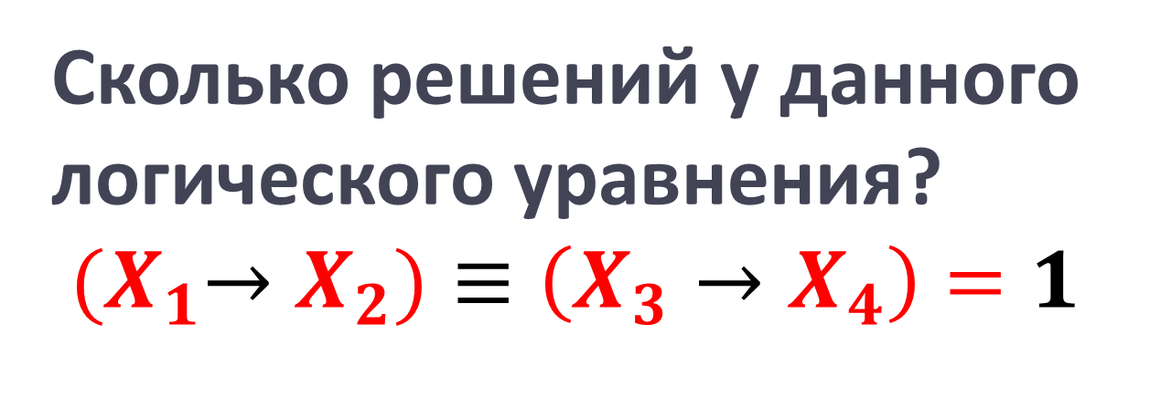
Сколько решений у данного логического уравнения?
$${(X}_{1}{→X}_{2})≡\left(X_{3}→X_{4}\right)=1$$
x1 | x2 | x3 | x4
0 | 0 | 0 | 0
0 | 0 | 0 | 1
0 | 0 | 1 | 0
0 | 0 | 1 | 1
… | … | … | …
… | … | … | …
… | … | … | …
… | … | … | …
… | … | … | …

Slide 9
Этап рефлексии.
Что получилось? Что не получилось?
Основные виды ошибок при решении задач. Что надо сделать дома?

Slide 10
Ответы и решения.
Информация для учителя.

Slide 11
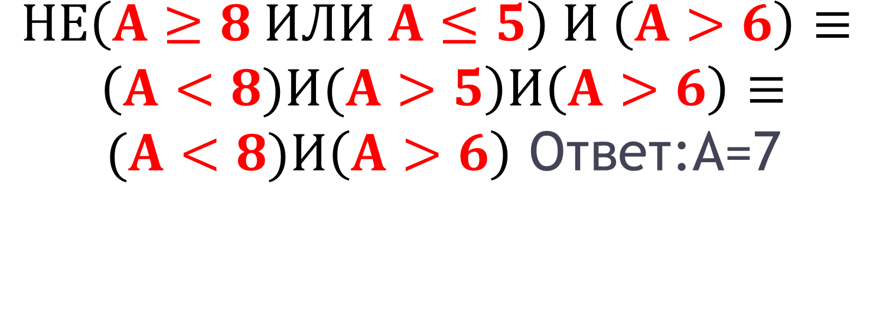
$НЕ\left(A≥8 ИЛИ A≤5\right) И \left(A>6\right)$ $≡$
$\left(A<8)И(A>5\right)И\left(A>6\right)$ $≡$
$(A<8)И\left(A>6\right)$ Ответ:A=7
Это неверно, что у меня апельсинов не меньше, чем 8 или не больше, чем 5
У Чебурашки больше, чем 6 апельсинов

Slide 12
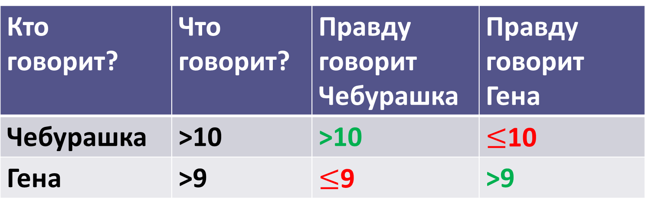
Кто говорит? | Что говорит? | Правду говорит Чебурашка | Правду говорит Гена
Чебурашка | >10 | >10 | $≤$10
Гена | >9 | $≤$9 | >9
Ответ: 10 лет

Slide 13
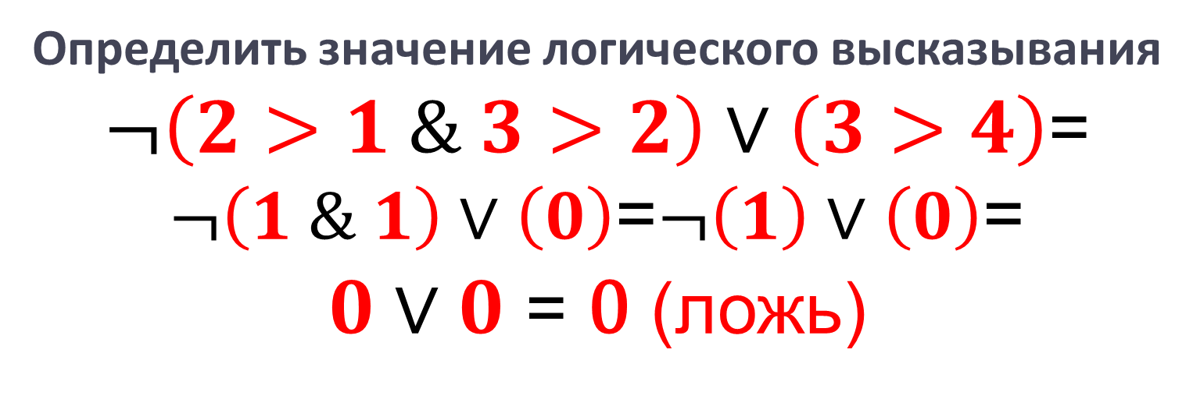
Определить значение логического высказывания
$¬\left(2>1 \& 3>2\right)∨\left(3>4\right)$=
$¬\left(1 \& 1\right)∨\left(0\right)$=$¬\left(1\right)∨\left(0\right)$=
$0∨0$ = 0 (ложь)

Slide 14
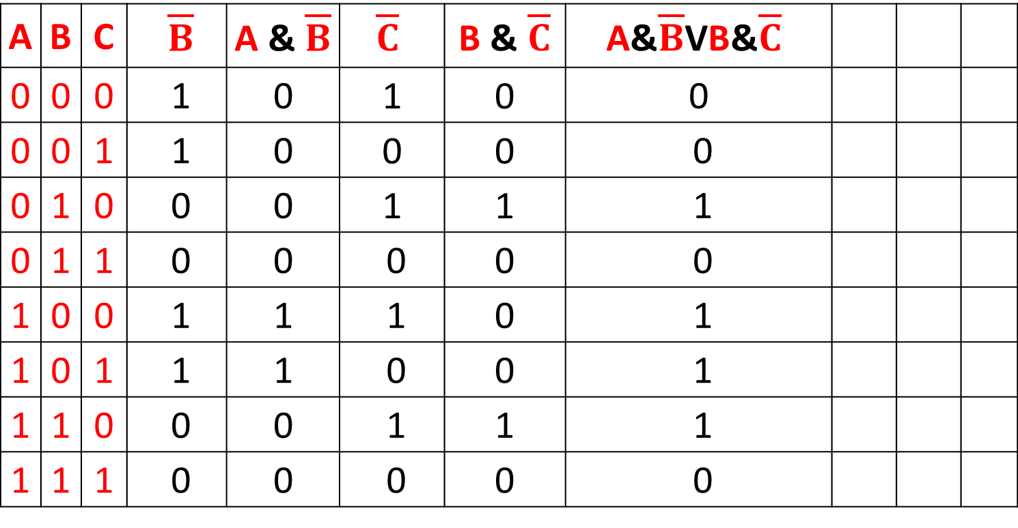
A & $\overline{B}$ V B & $\overline{C}$ Построить таблицу истинности для данного логического выражения.
A | B | C | $\overline{B}$ | A & $\overline{B}$ | $\overline{C}$ | B & $\overline{C}$ | A&$\overline{B}$VB&$\overline{C}$
0 | 0 | 0 | 1 | 0 | 1 | 0 | 0
0 | 0 | 1 | 1 | 0 | 0 | 0 | 0
0 | 1 | 0 | 0 | 0 | 1 | 1 | 1
0 | 1 | 1 | 0 | 0 | 0 | 0 | 0
1 | 0 | 0 | 1 | 1 | 1 | 0 | 1
1 | 0 | 1 | 1 | 1 | 0 | 0 | 1
1 | 1 | 0 | 0 | 0 | 1 | 1 | 1
1 | 1 | 1 | 0 | 0 | 0 | 0 | 0

Slide 15
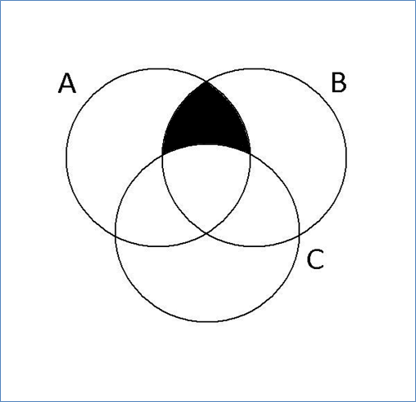
Нарисовать круги Эйлера для данного логического выражения.
Арбуз & Вишня & ¬Слива

Slide 16
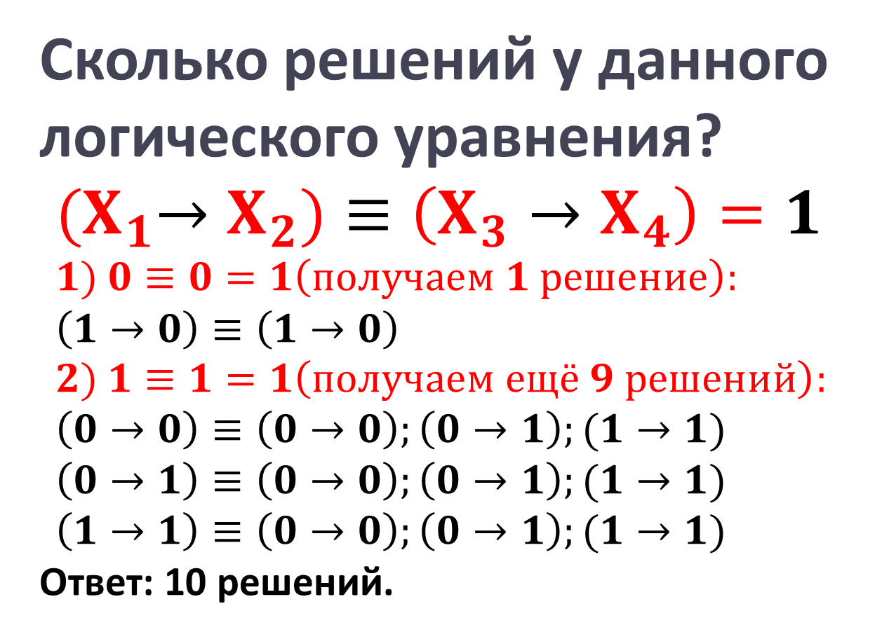
Сколько решений у данного логического уравнения?
$${(X}_{1}{→X}_{2})≡\left(X_{3}→X_{4}\right)=1 \\ 1) 0≡0=1\left(получаем 1 решение\right): \\ \left(1→0\right)≡\left(1→0\right) \\ 2) 1≡1=1\left(получаем ещё 9 решений\right): \\ \left(0→0\right)≡\left(0→0\right);\left(0→1\right);(1→1) \\ \left(0→1\right)≡\left(0→0\right);\left(0→1\right);(1→1) \\ \left(1→1\right)≡\left(0→0\right);\left(0→1\right);(1→1)$$
Ответ: 10 решений.
x1 | x2 | x3 | x4
0 | 0 | 0 | 0
0 | 0 | 0 | 1
0 | 0 | 1 | 0
0 | 0 | 1 | 1
… | … | … | …
… | … | … | …
… | … | … | …
… | … | … | …
… | … | … | …

